Slide 1
第五章
图形变换与裁剪
计算机学院 苏小红

Slide 2
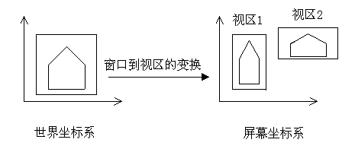
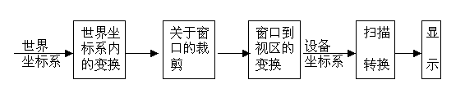
二维图形的显示流程
计算机学院 苏小红

Slide 3
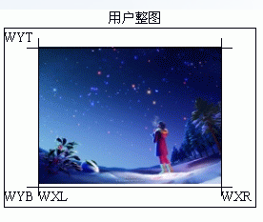
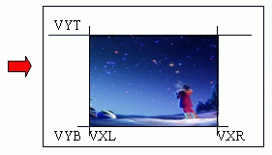

5.1 窗口视图变换
1.窗口和视图区
用户坐标系（world coordinate system，简称WC）
设备坐标系（device coordinate system，简称DC）
窗口区（window）
视图区（viewport）
计算机学院 苏小红

Slide 4
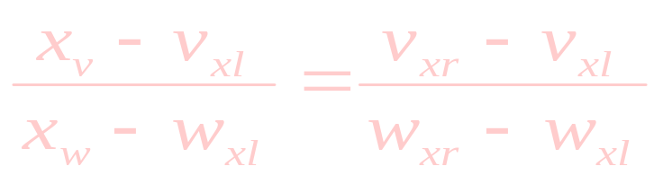
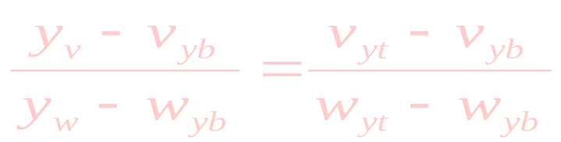
2.窗口到视图区的变换
Y _{w}
窗口
窗口区与视图区间的映射关系：
窗口区中的任一点(x _{w} , y _{w})
与视图区中的任一点(x _{v} , y _{v}) 存
在如下对应关系：
W _{y t}
(x _{w} , y _{w})
W _{y b}
O _{w}
W _{x l}
W _{x r}
X _{w}
Y _{u}
视图区
（5-1）
V _{y t}
(x _{v} , y _{v})
（5-2）
V _{y b}
O _{u}
V _{x l}
V _{x r}
X _{u}
计算机学院 苏小红
窗口与视图区的对应关系

Slide 5
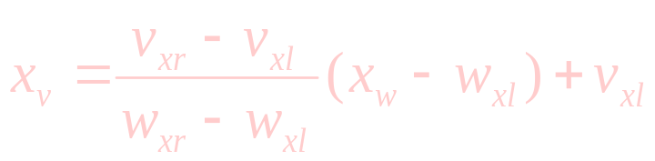
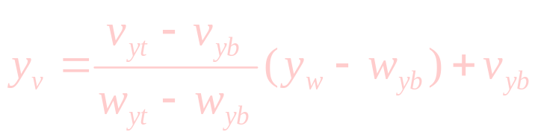
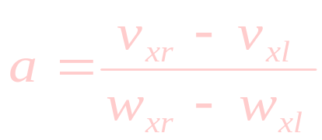
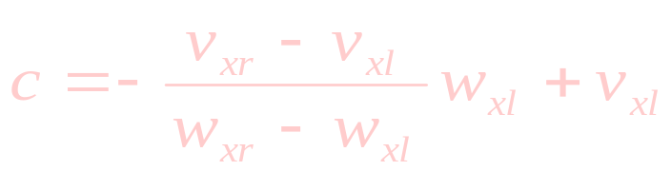
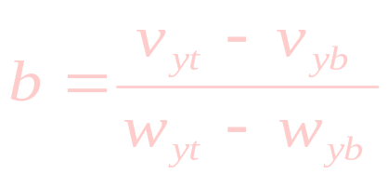
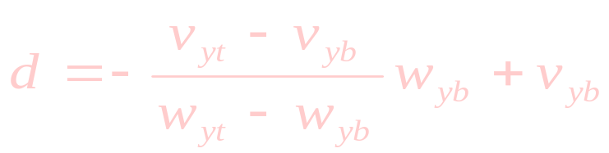
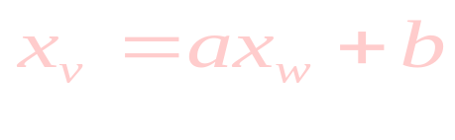

由式（5-1）和式（5-2）可分别解得：
（5-3）
（5-4）
令
有
（5-5）
（5-6）
计算机学院 苏小红

Slide 6
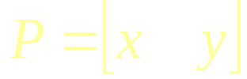

5.2二维图形几何变换
5.2.1 二维图形几何变换的原理
二维图形由点或直线段组成
直线段可由其端点坐标定义
二维图形的几何变换：对点或对直线段端点的变换
计算机学院 苏小红

Slide 7




5.2.2几种典型的二维图形几何变换
1.平移变换（translation）
平行于x轴的方向上的移动量
平行于y轴的方向上的移动量
y
（5-7）
x
（5-8）
平移变换
计算机学院 苏小红

Slide 8


2.比例变换（scale）
指相对于原点的比例变换
y
平行于x轴的方向上的缩放量
平行于y轴的方向上的缩放量
x
相对于原点的比例变换
y
（5-9）
重心
（5-10）
x
相对于重心的比例变换
计算机学院 苏小红

Slide 9






比例变换的性质
当 时，变换前的图形与变换后的图形相似
当 时，图形将放大，并远离坐标原点
当 时，图形将缩小，并靠近坐标原点
当 时，图形将发生畸变
计算机学院 苏小红

Slide 10
3.旋转变换（rotation）
y
点P绕原点逆时针转θ度角
（设逆时针旋转方向为正方向）
（5-11）
x
旋转变换
（5-12）
将式（5-11）代入式（5-12）得：
（5-13）
（5-14）
计算机学院 苏小红

Slide 11
5.2.3 齐次坐标（homogeneous coordinates）技术
1.齐次坐标技术的引入
平移、比例和旋转等变换的组合变换
处理形式不统一，将很难把它们级联在一起。
2.变换具有统一表示形式的优点
  便于变换合成
  便于硬件实现
3.齐次坐标技术的基本思想
把一个n维空间中的几何问题转换到n+1维空间中解决。
计算机学院 苏小红

Slide 12
4.齐次坐标表示
有n个分量的向量
有n+1个分量的向量
哑元或标量因子
齐次坐标表示不是唯一的
规格化的齐次坐标
计算机学院 苏小红

Slide 13
5.基本几何变换的齐次坐标表示
平移变换
比例变换
旋转变换：
逆时针为正
6. 无穷远点或无穷远区域的齐次坐标表示
时，齐次坐标 表示一个n维的无穷远点
计算机学院 苏小红

Slide 14


5.2.3常用的二维几何变换
1.对称变换（symmetry）（反射变换或镜像变换）
（1）相对于y轴对称
y
x
o
对称变换（1）
（2）相对于x轴对称
y
x
o
计算机学院 苏小红
对称变换（2）

Slide 15
y
（3）相对于原点对称（即中心对称）
o
x
对称变换（3）
（4）相对于直线y=x对称
y
y=x
x
o
对称变换（4）
计算机学院 苏小红

Slide 16
（5）相对于直线y=-x对称
y
y=-x
o
x
对称变换（5）
计算机学院 苏小红

Slide 17
2.错切变换（shear）
（1）沿 x 轴方向关于 y 轴错切
将图形上关于y轴的平行线沿x方向推成θ角的
倾斜线，而保持y坐标不变。
y
x
△x
错切变换（1）
计算机学院 苏小红

Slide 18
（2）沿 y 轴方向关于 x 轴错切
将图形上关于x轴的平行线沿y方向推成Ψ角的
倾斜线，而保持x坐标不变。
y
△y
x
错切变换（2）
计算机学院 苏小红

Slide 19
5.3.3 二维组合变换
问题：如何实现复杂变换？
变换分解
变换合成
计算机学院 苏小红

Slide 20
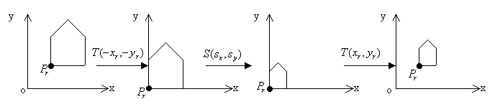
1.相对于任意点（x0 , y0）的比例变换
对任意点比例变换的步骤：
（1）平移变换
（2）相对于原点的比例变换
（3）平移变换
当（x0 , y0）为图形重心的坐标时，这种变换实现的是相对于重心的比例变换。
计算机学院 苏小红

Slide 21

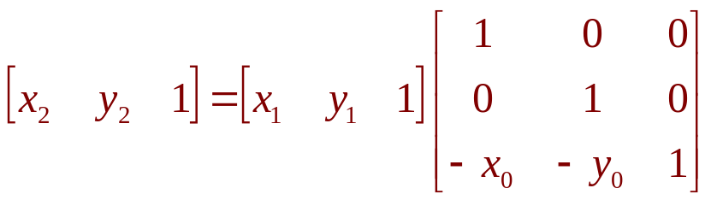
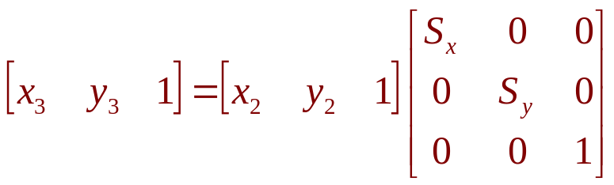
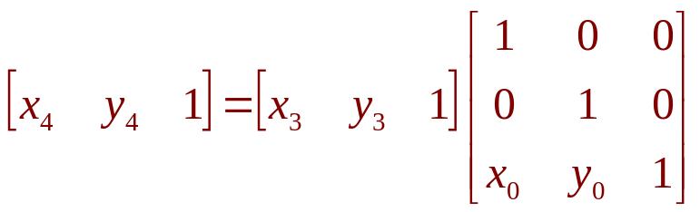
令
平移
比例
平移
则有
计算机学院 苏小红
任意点比例变换示意图

Slide 22
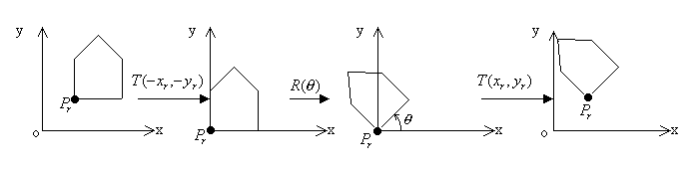
2.绕任意点（x0 , y0）的旋转变换
绕任意点旋转变换的步骤：
（1）平移变换
（2）对图形绕原点进行旋转变换
（3）平移变换
y
(x₄,y₄)
(x₁,y₁)
θ
(x₃,y₃)
(x₀,y₀)
(x₂,y₂)
θ
x
O
相对于任意点(x₀,y₀)的旋转变换
计算机学院 苏小红

Slide 23

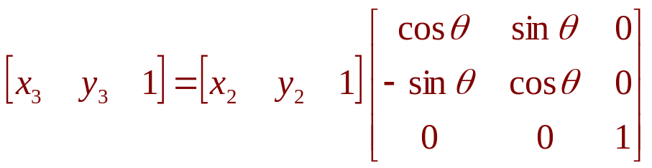
令
平移
旋转
平移
则有
计算机学院 苏小红
任意点旋转变换示意图

Slide 24
变换的结果与变换的顺序有关（矩阵乘法不可交换）
变换的固定坐标系模式
  相对于同一个固定坐标系
  先调用的变换先执行，后调用的变换后执行
计算机学院 苏小红

Slide 25
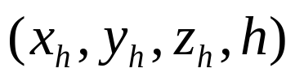
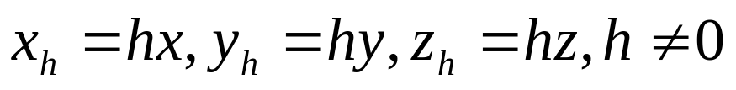
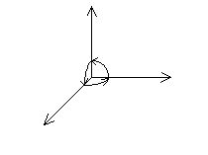

三维几何变换（1/7）
三维齐次坐标
    (x,y,z)点对应的齐次坐标为
    标准齐次坐标(x,y,z,1)
右手坐标系
z
y
x
计算机学院 苏小红

Slide 26
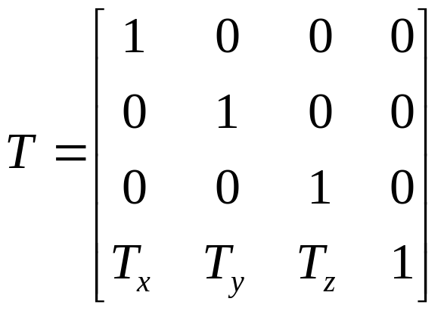
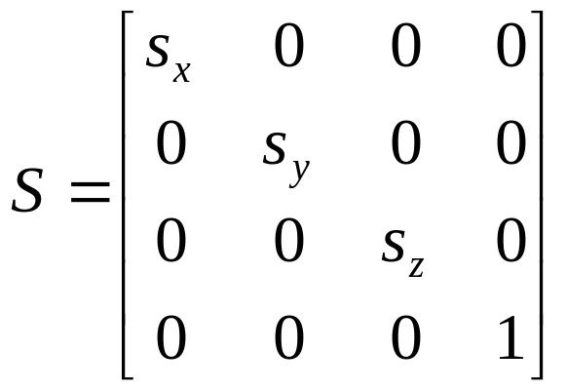
三维几何变换（2/7）
平移变换
放缩变换
计算机学院 苏小红

Slide 27
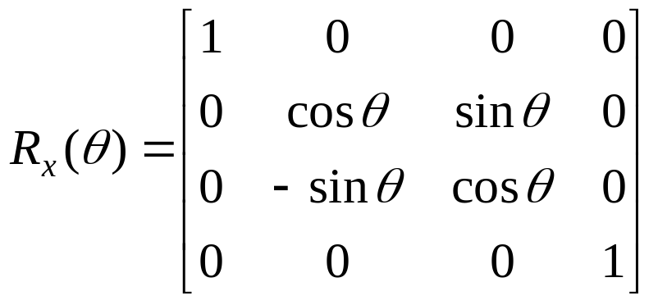
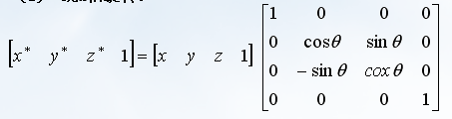
三维几何变换（3/7）
旋转变换:右手螺旋方向为正
  绕x轴
z
y
o
x
z
z’
y’
o
y
x轴指向纸外
绕轴旋转角
计算机学院 苏小红

Slide 28
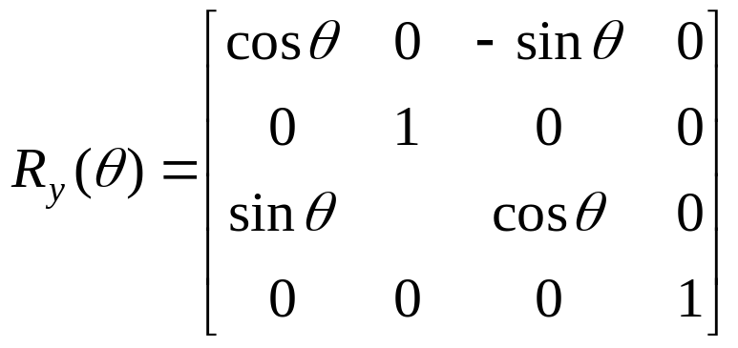
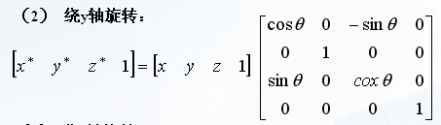
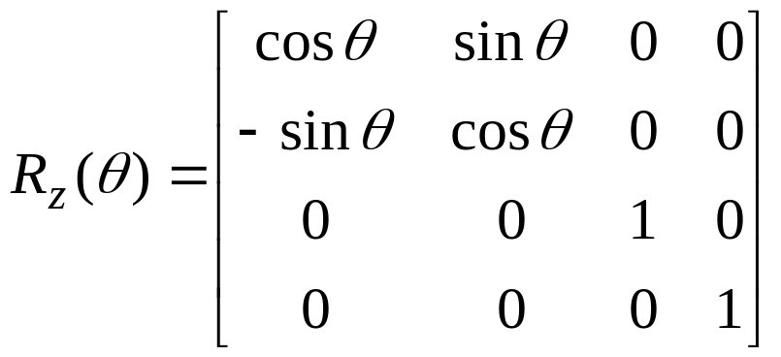
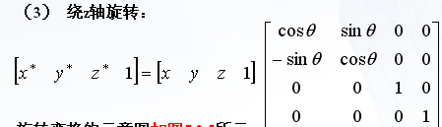
三维几何变换（4/7）
  绕y轴
  绕z轴
计算机学院 苏小红

Slide 29
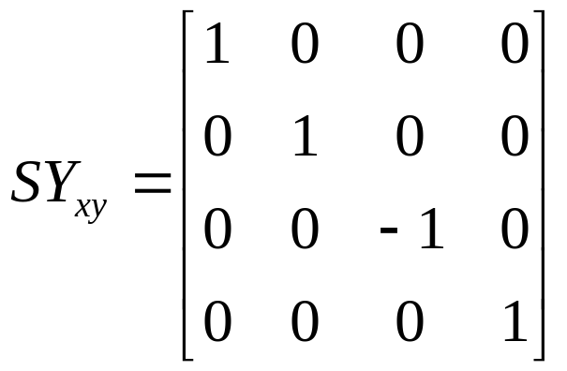
三维几何变换（5/7）
对称变换
  关于坐标平面xy的对称变换
计算机学院 苏小红

Slide 30
三维几何变换
z
z
x
x
错切变换
y
y
沿x含y错切
沿x含z错切
z
z
x
x
y
y
沿y含x错切
沿y含z错切
z
z
x
x
y
y
沿z含x错切
沿z含y错切
计算机学院 苏小红
三维错切变换

Slide 31
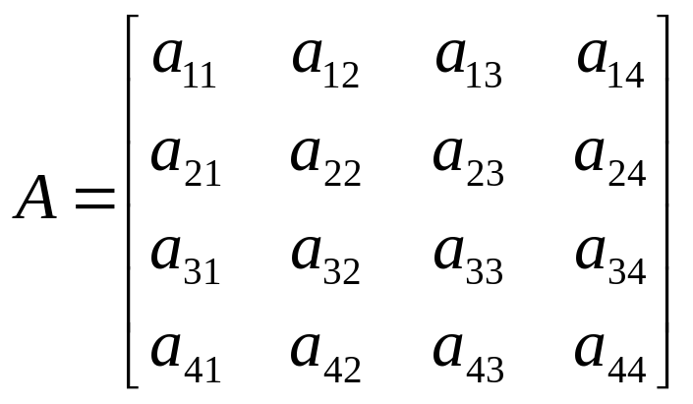
三维几何变换（7/7）
三维变换的一般形式
计算机学院 苏小红

